Slide 1


Slide 2



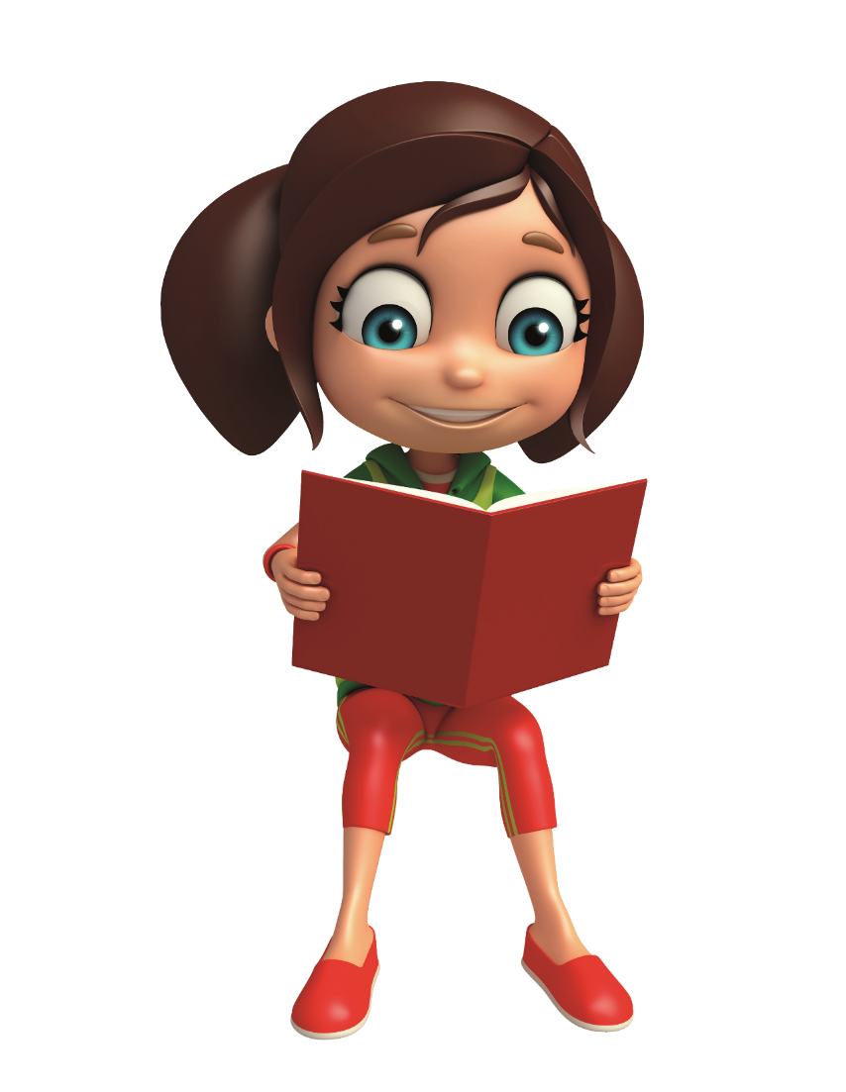
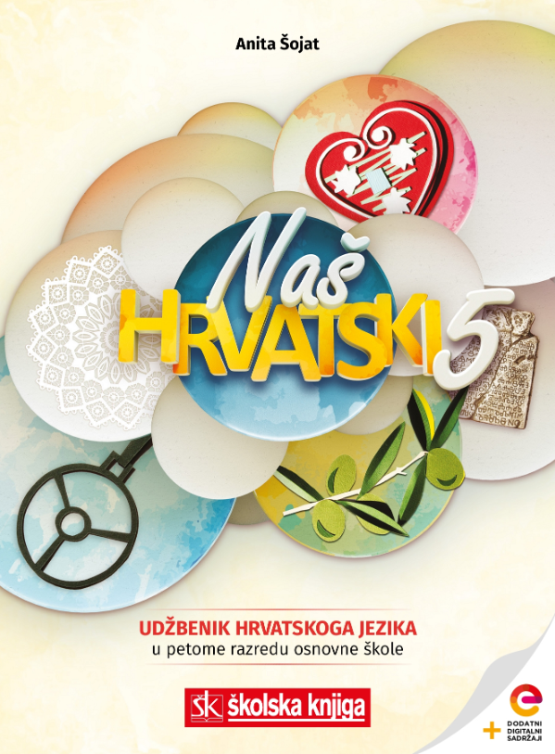

Veznici, usklici, čestice

Slide 3



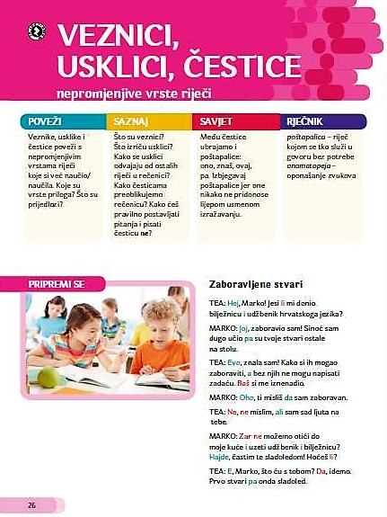

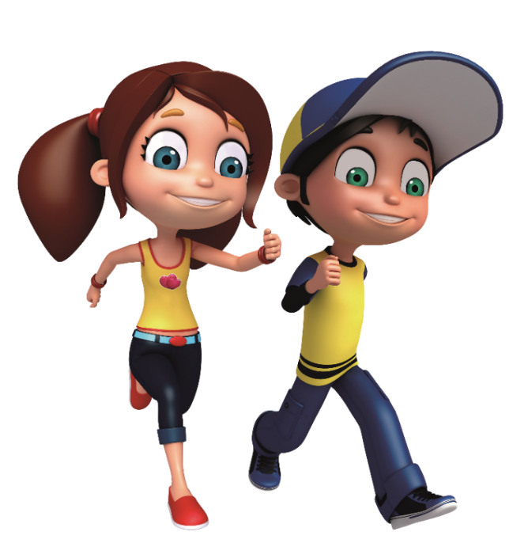
POVEŽI
Veznike, usklike i čestice poveži s nepromjenjivim
vrstama riječi koje si već naučio/naučila. Koje su
vrste priloga? Što su
prijedlozi?

Slide 4

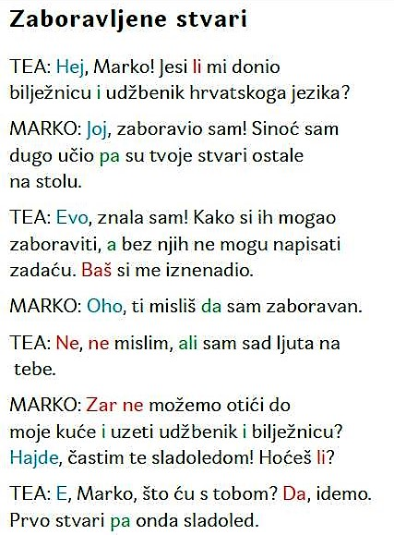

PRIPREMI SE
Prepiši istaknute riječi u bilježnicu razvrstavajući ih u tri stupca prema boji kojom su istaknute.
Istaknute su zelene riječi veznici, plave su istaknute riječi usklici, a crvene čestice.

Slide 5


Promotri primjere. Što mogu povezivati veznici?
NAUČI
Posudi mi bilježnicu i udžbenik.
VEZNICI
dvije riječi
Nepromjenjive riječi koje povezuju riječi, skupove riječi ili rečenice.
Uzmi prvo stvari pa onda sladoled.
dva skupa riječi
Najčešći su veznici: a, ali, nego, no, već, i, pa, te, ni, niti, ako, jer, ili.
Ne mislim tako, ali sam sad ljuta na tebe.
dvije rečenice
U bilježnicu zapiši svoje primjere u kojima ćeš s pomoću veznika povezati dvije riječi, dva skupa riječi i dvije rečenice.

Slide 6
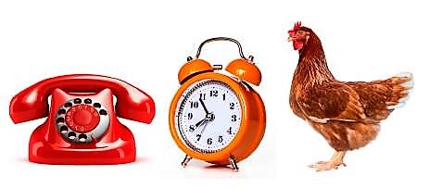


Promotri primjere. Koje značenje imaju istaknuti usklici?
NAUČI
Hej, Marko!
oslovljavanje, doziv
USKLICI
Joj! Zaboravio sam.
osjećaj nelagode
iznenađenje
Nepromjenjive riječi koje izriču doziv i različite osjećaje ili oponašaju zvukove koji nas okružuju.
Oho, ti misliš da sam zaboravan.
Hajde, častim te sladoledom!
poziv
Kojim riječima biste oponašali zvuk telefona, sata ili glasanje kokoši?
Onomatopejski usklicima oponašamo različite zvukove.
zvrrrrrr
tik-tak
ko-ko-kokodaa

Slide 7





Pročitaj početnu rečenicu. Promotri i usporedi
kako se preoblikovala uporabom čestica?
NAUČI
Kupila sam karte za koncert.
ČESTICE
Zar si kupila karte?
Nepromjenjive riječi koje služe za
oblikovanje pitanja (zar, li),
nijekanje (ne), potvrđivanje (da) i izricanje stajališta (evo, eno, baš, neka, bar).
pitanje
Jesi li kupila karte?
Da, kupila sam karte.
potvrđivanje
Ne, nisam kupila.
nijekanje
Baš neću kupiti!
stajalište -nezadovoljstvo

Slide 8

Promotri primjere. Jedna nepromjenjiva riječ može biti različite vrste. Odredi vrstu.
NAUČI VIŠE
RAZLIKOVANJE VRSTA RIJEČI
Nisi došao, već si poslao poruku.
Već si došao.
veznik
prilog
Treba promatrati njezin položaj u rečenici te uz koju riječ stoji.
U, to si odlično napravio!
Alat je u ormaru.
usklik
prijedlog
Da, posudit ću ti bilježnicu.
Pitao si da ti posudim bilježnicu.
čestica
veznik

Slide 9



Promotri primjere i zaključi kada pišemo zarez.
TOČNO PIŠI I GOVORI
PISANJE ZAREZA
Sinoć sam dugo učio, a nisam naučio.
Ispred veznika a, ali, nego, no
i već piše se zarez.
Mislio sam ti vratiti, ali sam zaboravio.
Usklici su samostalne riječi i od ostatka se rečenice odvajaju zarezom. Kad je usklik samostalna rečenica, iza njega se piše uskličnik.
veznici
Hajde, častim te sladoledom!
Ti si, joj, tako zanimljiva!
Ništa ne stignem, ajoj!
Hajde! Častim te sladoledom.
usklici

Slide 10
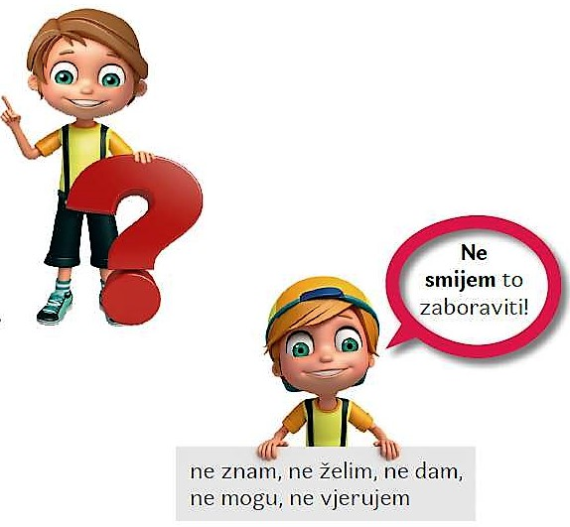

Promotri primjere. Kako točno oblikovati pitanje i pisati niječnicu?
TOČNO PIŠI I GOVORI
Poznaješ li onu novu djevojčicu?
Zar poznaješ onu novu djevojčicu?
Da li poznaješ onu novu djevojčicu?
OBLIKOVANJE PITANJA I PISANJE NIJEČNICA
Zar i li služe za oblikovanje pitanja.
Pitanje ne treba postavljati skupom da li.
Niječnica ne nesastavljeno s glagolom, a sastavljeno s imenicama i pridjevima.
ne dam nesreća nemilosrdan
glagol imenica pridjev

Slide 11



Rudi upita Bobija koji je imao veliku maramu zavezanu preko obraza:
Hej zašto si zavezao tu maramu?
Zubar mi je izvadio tri zuba!
Jao! Tri zuba? Zar su sva tri bila pokvarena?
Ne. Izvadio mi je jedan ali kad sam htio platiti, nije imao sitnog novca da mi vrati pa mi je izvadio još dva.
,
UVJEŽBAVANJE
Stavi zarez gdje je potrebno. Ima ih dva.
,
Ispiši iz vica veznike (3), čestice (2) i usklike (2).
pa
ali,
da,
veznici: ___________________________
čestice: ___________________________
usklici: ___________________________
zar,
ne
hej,
jao

Slide 12






Zaigraj kviz Veznici, usklici, čestice i ponovi.
Preuzmi nastavne listiće i provjeri svoje znanje.
PONOVI
Poslušaj audiosažetak nastavne jedinice i utvrdi znanje o ovim vrstama riječi.
Samovrednuj svoje znanje izlaznom karticom.
Preuzmi sažetak i ponovi rješavajući kvizove.

